Slide 1
NORMAS DE DISEÑO DE PCBs

Slide 2
TERMINOLOGÍA

Slide 3
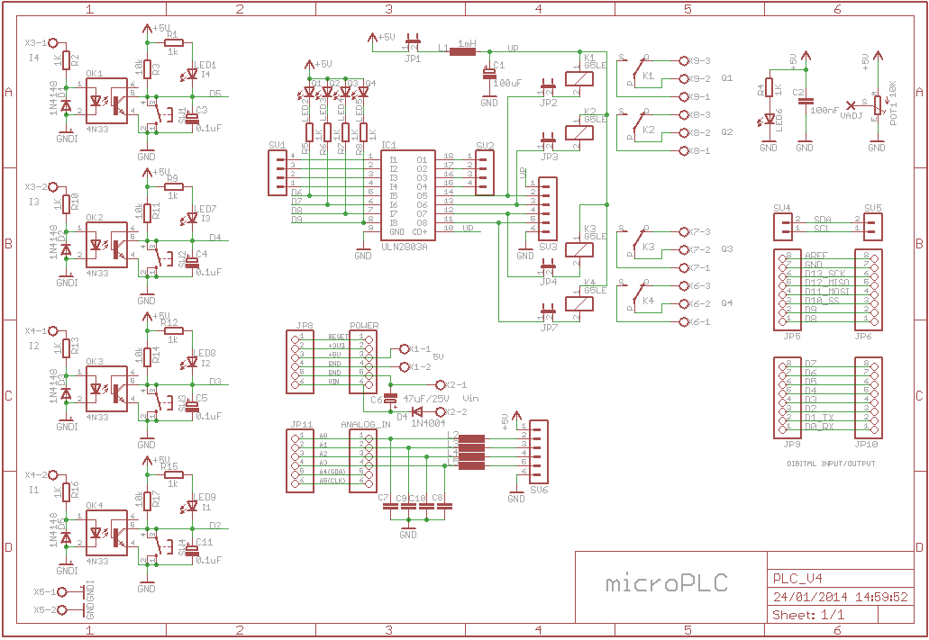
NORMAS DE DISEÑO DE PCBs
TERMINOLOGÍA
Diagrama esquemático:
Esquema de las interconexiones de los elementos del circuito.
LAYOUT:
Diseño de la placa PCB donde vemos las huellas y las pistas.

Slide 4
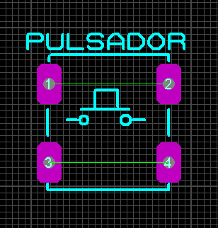
NORMAS DE DISEÑO DE PCBs
TERMINOLOGÍA
PAD: Zona de contacto del PCB con el componente.
Through-hole: Circulares con área para soldar y agujero
SMD: Rectangulares solo en la cara TOP para soldar.
HUELLA: Diseño de los pads para un componente en particular. Se pueden usar las estándar del propio programa de diseño o crear una desde 0.

Slide 5
NORMAS DE DISEÑO DE PCBs
TERMINOLOGÍA
Soldermask: Capa de soldadura
Silkscreen: Capa de serigrafía
NET/Rat/Traza: Línea que comunica dos componentes en el esquema o a la hora del diseño del PCB.
Via: Agujero que conecta diferentes capas de una PCB para conectar distintos elementos.

Slide 6
RECOMENDACIONES Y NORMAS A LA HORA DE DISEÑAR EL ESQUEMA

Slide 7
NORMAS DE DISEÑO DE PCBs
RECOMENDACIONES Y NORMAS A LA HORA DE DISEÑAR EL ESQUEMA
Es importante proporcionar la suficiente información sobre cada componente: Nombre, valor, tipo, huella…
Que sea un esquema organizado ayuda a la posterior diseño de PCB y montaje de la placa, se debe intentar que la señal vaya de izquierda a derecha separando cada módulo del circuito, como pueden ser alimentación, alta/baja frecuencia, alta/baja potencia, salidas…
Que se parezca al resultado final deseado del PCB

Slide 8
NORMAS DE DISEÑO DE PCBs
RECOMENDACIONES Y NORMAS A LA HORA DE DISEÑAR EL ESQUEMA
Hay que evitar el cruce de señales dentro de lo posible y asegurarse de que queda claro qué está conectado con qué.
Ajustarse a la cuadrícula del grid y emplear buses pueden clarificar el esquema.
Usar conectores globales para GND, Vcc… para evitar pistas largas.

Slide 9
RECOMENDACIONES Y NORMAS A LA HORA DE DISEÑAR EL LAYOUT

Slide 10
NORMAS DE DISEÑO DE PCBs
RECOMENDACIONES Y NORMAS A LA HORA DE DISEÑAR EL LAYOUT
Realizar las colocación de componentes comenzando por los de entrada y salida, teniendo en cuenta la posición en la que tienen que quedar dispuestos.
Al igual que en el esquema, intentamos colocarlos por bloques lógicos para minimizar las trazas y evitar posibles problemas parasitos.

Slide 11
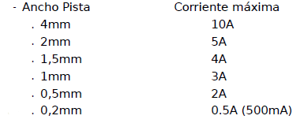
NORMAS DE DISEÑO DE PCBs
RECOMENDACIONES Y NORMAS A LA HORA DE DISEÑAR EL LAYOUT
Las pistas deben tener un ancho de pista determinado según la corriente máxima que vayan a soportar, aproximadamente:
En las señales digitales es raro que se superen los 500 mA, por ejemplo, en la salida de un Arduino tendremos máximo 40 mA, en raspberry 16 mA…

Slide 12
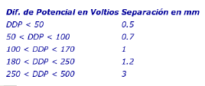
NORMAS DE DISEÑO DE PCBs
RECOMENDACIONES Y NORMAS A LA HORA DE DISEÑAR EL LAYOUT
La separación mínima entre pistas depende de la diferencia de tensión máxima entre las dos pistas. En caso de tensiones de trabajo digitales (5-10V), la separación mínima será de 0.3mm.

Slide 13
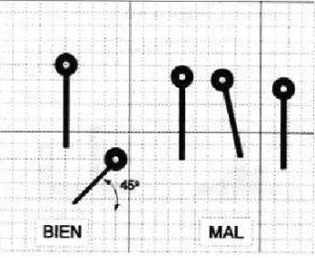
NORMAS DE DISEÑO DE PCBs
RECOMENDACIONES Y NORMAS A LA HORA DE DISEÑAR EL LAYOUT
Se deben hacer coincidir las pistas con la rejilla del programa de diseño o con una inclinación de 45º y los puntos de soldadura con las intersecciones entre las líneas.

Slide 14
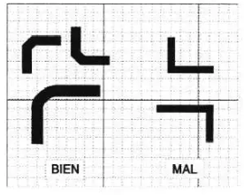
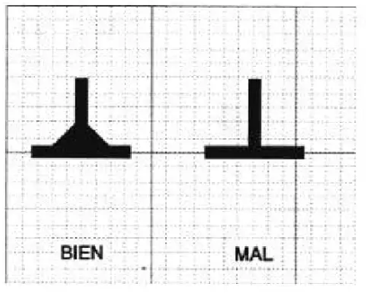
NORMAS DE DISEÑO DE PCBs
RECOMENDACIONES Y NORMAS A LA HORA DE DISEÑAR EL LAYOUT
No se deben realizar pistas con ángulos de 90º, se suavizaran las curvas con ángulos de 135º. Y lo mismo con las intersecciones entre 3 pistas.

Slide 15
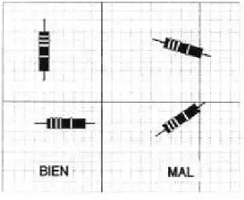
NORMAS DE DISEÑO DE PCBs
RECOMENDACIONES Y NORMAS A LA HORA DE DISEÑAR EL LAYOUT
Los puntos de soldadura serán circulares con un diámetro de, al menos, el doble del ancho de la pista
Todos los componentes se colocarán paralelos a los bordes de las placas.

Slide 16
NORMAS DE DISEÑO DE PCBs
RECOMENDACIONES Y NORMAS A LA HORA DE DISEÑAR EL LAYOUT
No se pasarán pistas entre los terminales de componentes activos como transistores o tiristores… Pero si se podra hacer con componentes pasivos.
Se debe prever la sujeción de la placa a una caja o chasis, por lo que habrá que dejar espacio para el taladro en las esquinas de la placa.

Slide 17
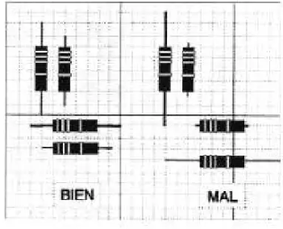
NORMAS DE DISEÑO DE PCBs
RECOMENDACIONES Y NORMAS A LA HORA DE DISEÑAR EL LAYOUT
Se debe dejar una o dos décimas de pulgada de patilla entre el cuerpo de los componentes y el punto de soldadura.

Slide 18
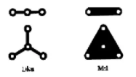
NORMAS DE DISEÑO DE PCBs
RECOMENDACIONES Y NORMAS A LA HORA DE DISEÑAR EL LAYOUT
Para facilitar la soldadura, se deben evitar grandes áreas de cobre, para que no se extiendan la soldadura y provoque cortocircuitos

Slide 19
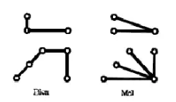
NORMAS DE DISEÑO DE PCBs
RECOMENDACIONES Y NORMAS A LA HORA DE DISEÑAR EL LAYOUT
Cuando haya que unir nodos cercanos, siempre hay que intentar minimizar los tramos de pista que llegan a un mismo punto para evitar que al soldar una se desuelde otra.

